Slide 1

Результати анкетування показали ставлення учнів до дистанційного навчання та РІВЕНЬ знань здобувачів освіти щодо ментального здоров’я
БажаЮЧІ можуть переглянути результати
Шановні здобувачі освіти Центру!
Психологічна служба дякує всім, хто взяв участь в опитуваннях)
Соціальний педагог
Нужная Марина Олексіївна

Slide 2
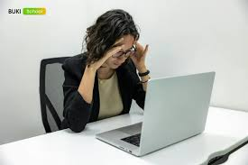
Всього у опитуванні "Дистанційне навчання" взяли участь 153 учні нашого Центру:
53 хлопці та 100 дівчат
Було отримано такі відповіді:
Чи складно тобі навчатися дистанційно?
В чому полягають труднощі дистанційного навчання?
Так | 31
Ні | 80
Важко відповісти | 42
Повільний інтернет | 72
Багато завдань | 68
Складно зосередитись вдома | 58
Отримую лише завдання для самостійного опрацювання | 21
Не маю технічних засобів у власному користуванні | 20

Slide 3
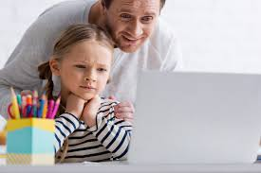
Чи допомагають тобі батьки у навчанні?
Ти хотів би продовжити навчатись дистанційно?
Ти виконуєш всі завдання?
Так | 16
Інколи | 59
Ні | 78
Так, це круто! | 88
Ні, хочу до закладу освіти! | 65
Так | 83
Ні | 11
Інколи | 46
Лише з деяких предметів | 13

Slide 4

Які програми, інтернет-платформи використовуються тобою для дистанційного навчання (можливо обрати один або декілька варіантів відповідей)?
Skype | 2
Viber | 112
Zoom | 148
Google Classroom | 131
YouTube | 49
Telegram | 90
Сайт закладу освіти з дистанційного навчання | 9
Телеканали | 2
Facebook | 3
Електронна пошта | 65

Slide 5
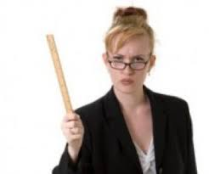
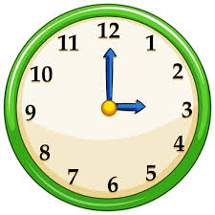
Вчителі оцінюють твої досягнення?
Твоя успішність
Скільки часу ти витрачаєш на навчання?
Так | 106
Ні | 7
Не всі | 40
Покращилась | 62
Знизилась | 23
Не змінилась | 68
До 1 години | 9
1-2 години | 16
2-3 години | 45
3-4 години | 28
більше 4 годин | 51
не вчусь взагалі | 4

Slide 6
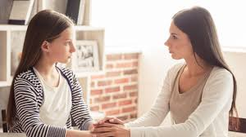

Так | 73
Ні | 15
Як коли | 65
Тобі комфортно навчатись вдома?
Чи потребуєш консультації вчителя чи психолога?
На даний момент твоєму життю та здоров'ю нічого не загрожує?
Так, вчителя | 10
Так, психолога | 19
Ні | 123
Все добре | 123
Перебуваю в стані стресу | 22
Мене дуже щось турбує, відчуваю страх | 7
Мені потрібна допомога | 1

Slide 7
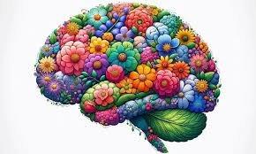
А в опитуванні «Ментальне здоров’я» взяли участь 158 учнів
На питання було надано такі відповіді:
Що таке ментальне здоров’я?
Яка ознака ментального здоров’я?
Фізична активність та здорове харчування | 12
Стан психічного благополуччя, здатність керувати емоціями і справлятися зі стресом | 138
Відсутність проблем зі здоров’ям | 6
Спілкування з друзями | 2
Вміння керувати своїми емоціями | 140
Фізична сила | 6
Тривога та стрес | 11
Поганий сон | 1

Slide 8

Харчування та сон | 16
Соціальні стосунки | 39
Фізичні вправи | 4
Усі перелічені варіанти | 99
Що може впливати на ментальне здоров’я?
Чи є ментальне здоров’я важливим для успішного навчання та роботи?
Який з наведених способів допомагає покращити ментальне здоров’я?
Так | 156
Ні | 2
Ізоляція від інших | 8
Розмова з друзями або психологом | 131
Ігнорування проблем | 5
Постійне уникнення стресу | 14

Slide 9

Що може бути ознакою погіршення ментального здоров’я?
Яке з наведених визначень найкраще описує емоційне благополуччя?
Часте відчуття тривоги або депресії | 145
Підвищення фізичної активності | 5
Регулярне спілкування з друзями | 5
Підвищена продуктивність | 3
Уміння завжди бути щасливим | 22
Здатність відчувати та правильно виражати емоції | 117
Повна відсутність емоцій | 6
Постійний контроль над емоціями | 13

Slide 10
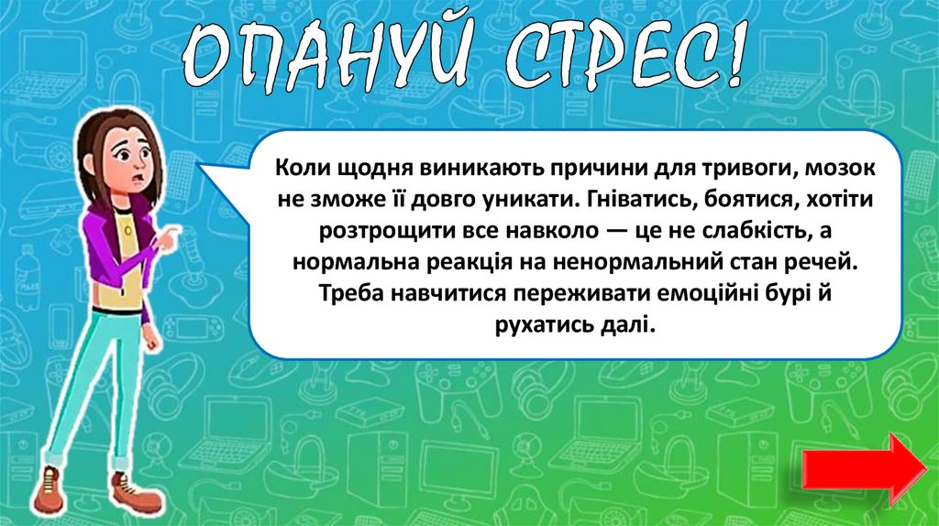
Як можна підтримувати ментальне здоров’я?
Чому важливо піклуватися про ментальне здоров’я?
Ігнорувати проблеми та емоції | 6
Правильне харчування, фізична активність і відпочинок | 137
Постійно уникати будь-яких труднощів | 8
Залишатися вдома і не спілкуватися з іншими людьми | 7
Щоб мати більше вільного часу | 2
Щоб бути фізично сильним | 5
Щоб справлятися зі стресом та мати гарні стосунки з іншими | 135
Щоб уникати будь-яких труднощів | 16

Slide 11
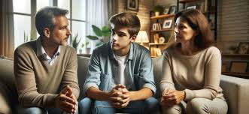
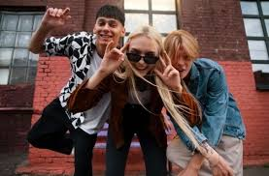
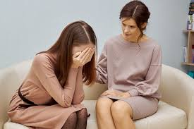
Що варто робити, якщо ви відчуваєте погіршення свого ментального здоров’я?
Залишити все як є | 9
Поговорити з батьками, друзями або звернутися до психолога | 130
Ізолювати себе від інших | 14
Ігнорувати свої почуття | 5

Slide 12

Ви молодці! справилися з запитаннями.
Тож, давайте закріпимо знання щодо ментального здоров’я в наступній презентації)

